Slide 1
Солдат – солдаты – много солдат
Победа – победы – много побед
Враг – враги- много врагов
Моряк – моряки – много моряков
Танкист – танкисты – много танкистов
Военный летчик – военные летчики – много военных летчиков
Артиллерист – артиллеристы – много артиллеристов
Граната – гранаты – много гранат
Боец стреляет – бойцы стреляют - много бойцов стреляют

Slide 2
Дидактическая игра
«Один – много».
Цель: Пополнить словарь детей по лексической теме: «День Победы», учить образовывать существительные и глаголы во мн. число.
Взрослый называет слово, обозначающее один предмет, ребенок называет множественное число слова.

Slide 3
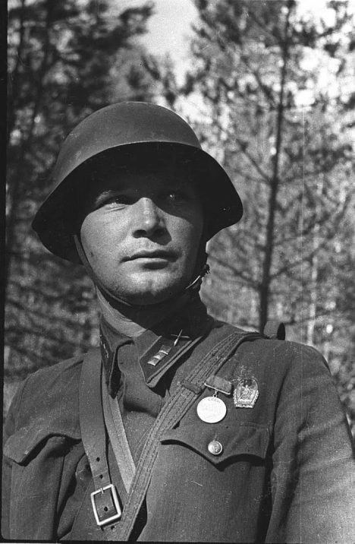
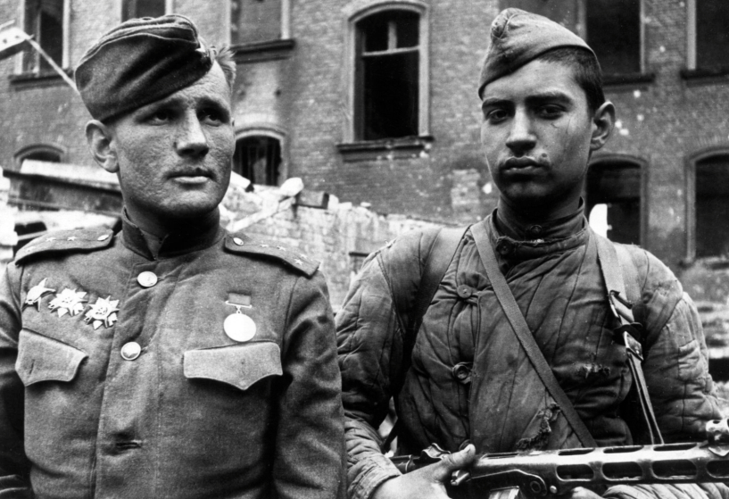
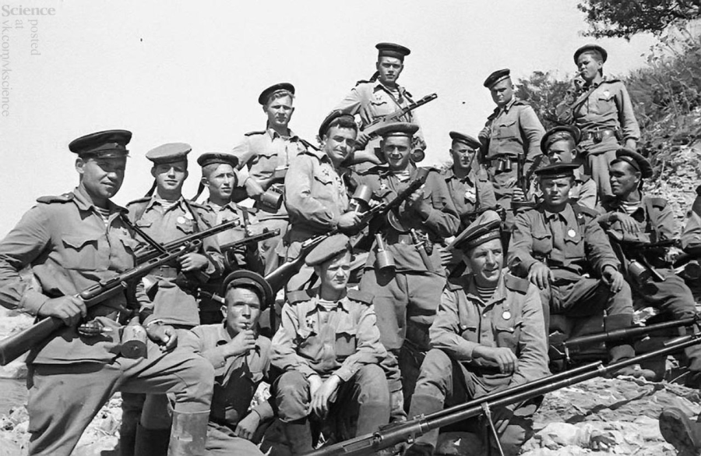
Notes:
Солдат – солдаты – много солдат

Slide 4
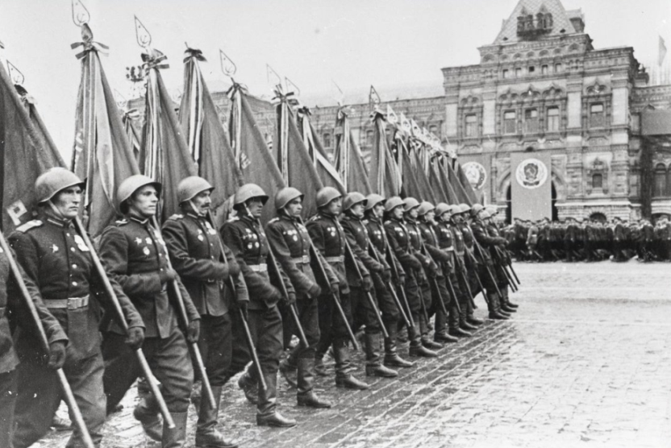
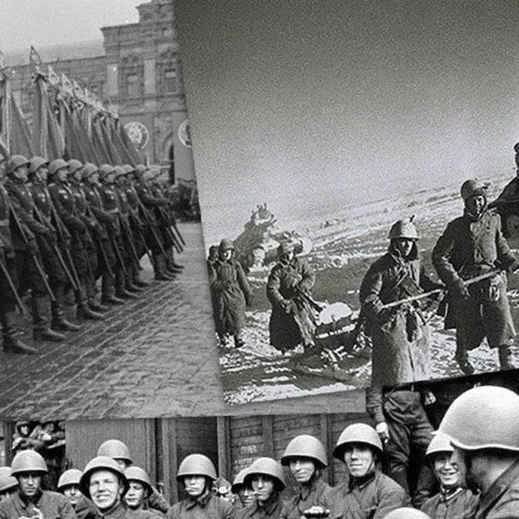
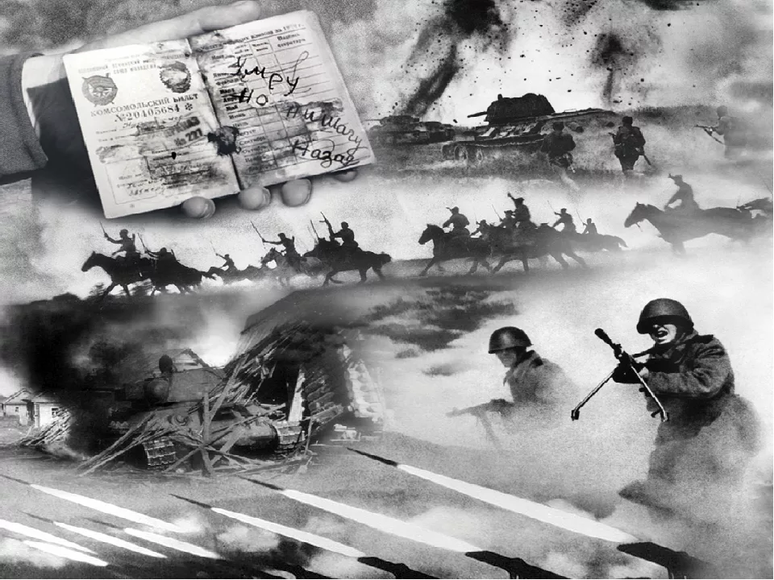
Notes:
Победа – победы – много побед

Slide 5
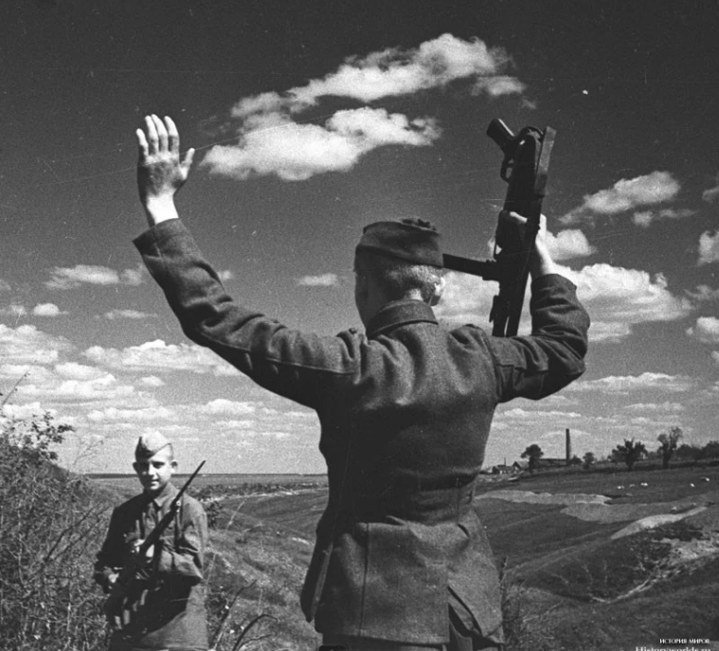
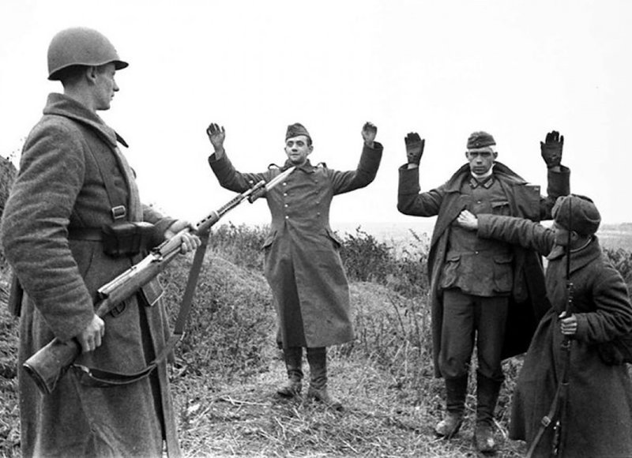
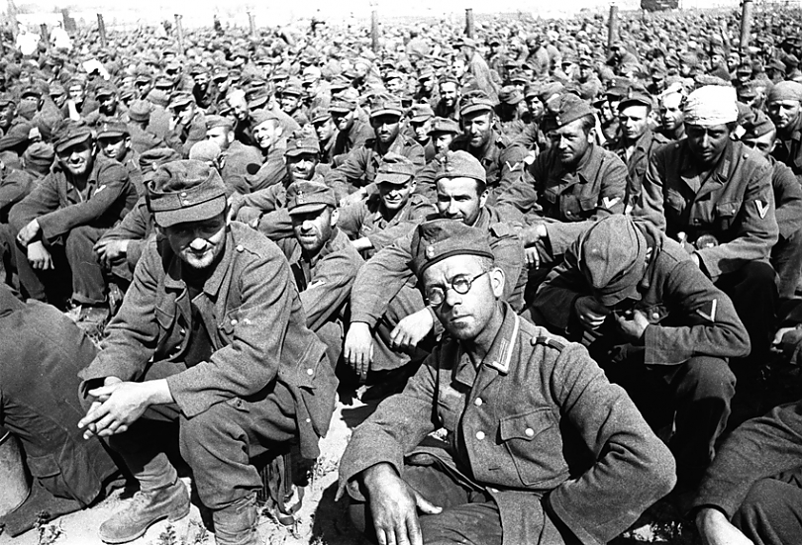
Notes:
Враг – враги- много врагов

Slide 6
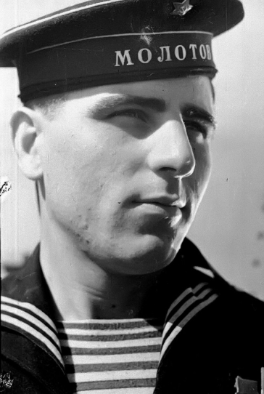
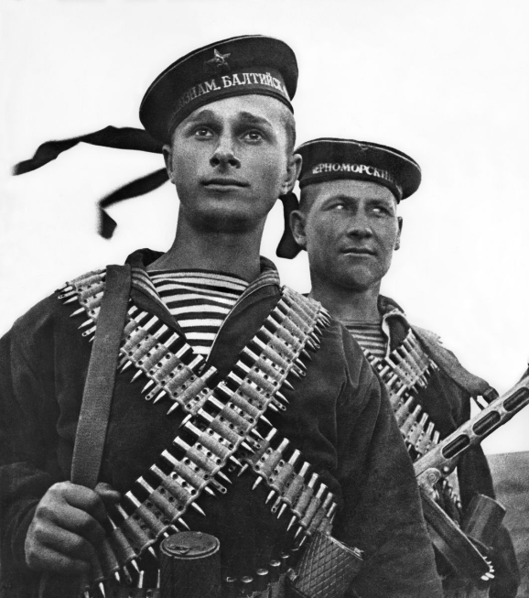
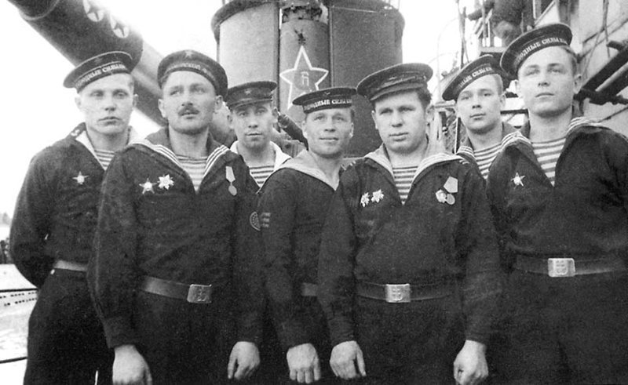
Notes:
Моряк – моряки – много моряков

Slide 7
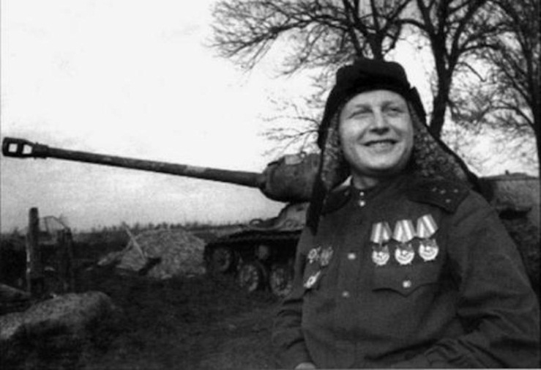
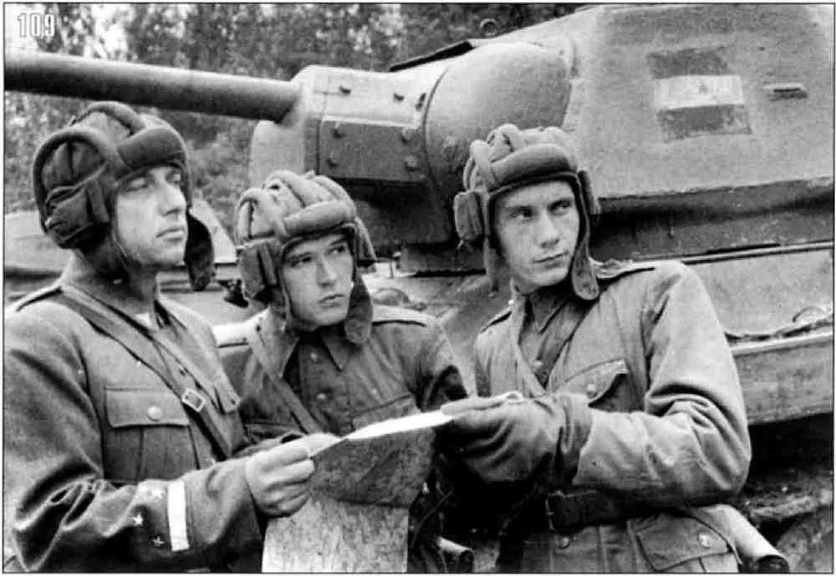
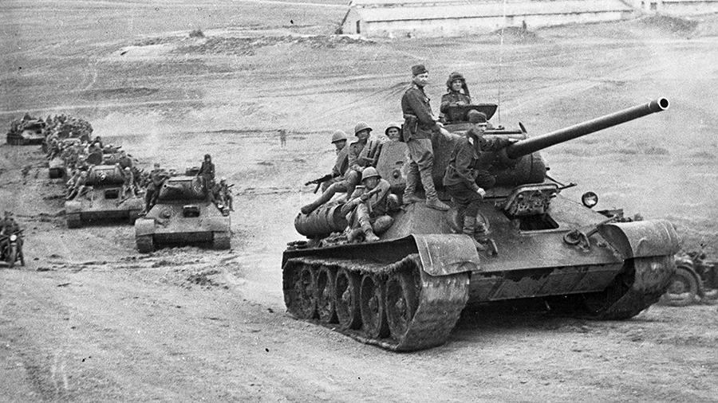
Notes:
Танкист – танкисты – много танкистов

Slide 8
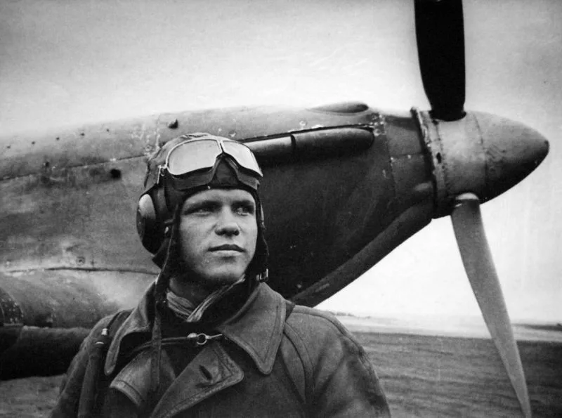
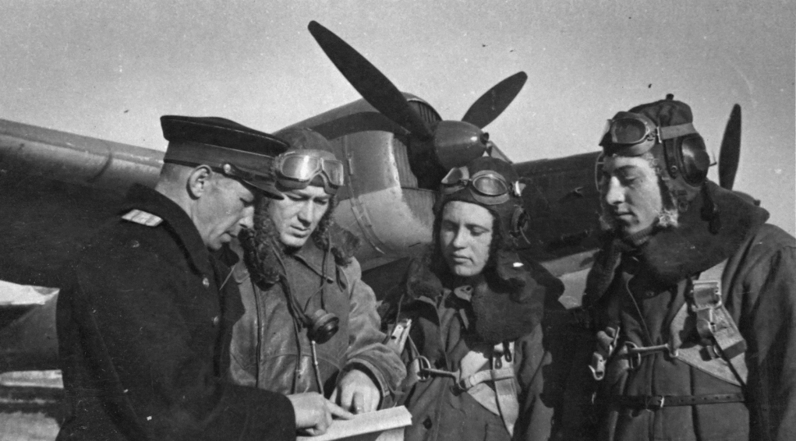
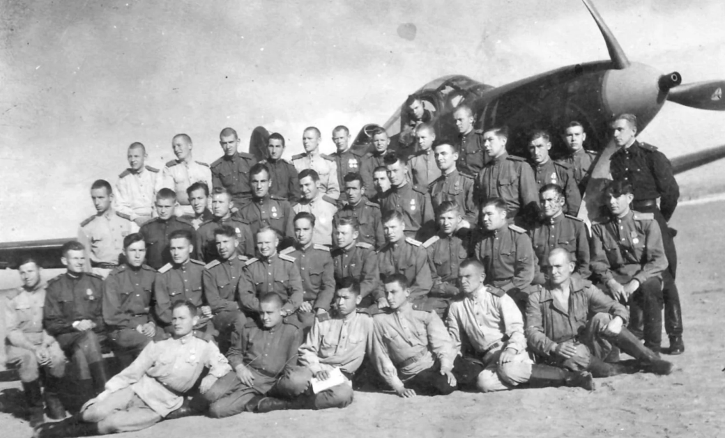
Notes:
Военный летчик – военные летчики – много военных летчиков

Slide 9
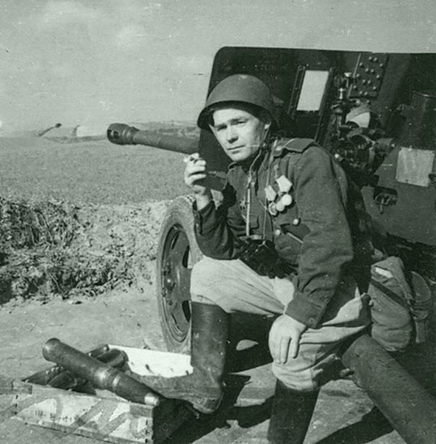
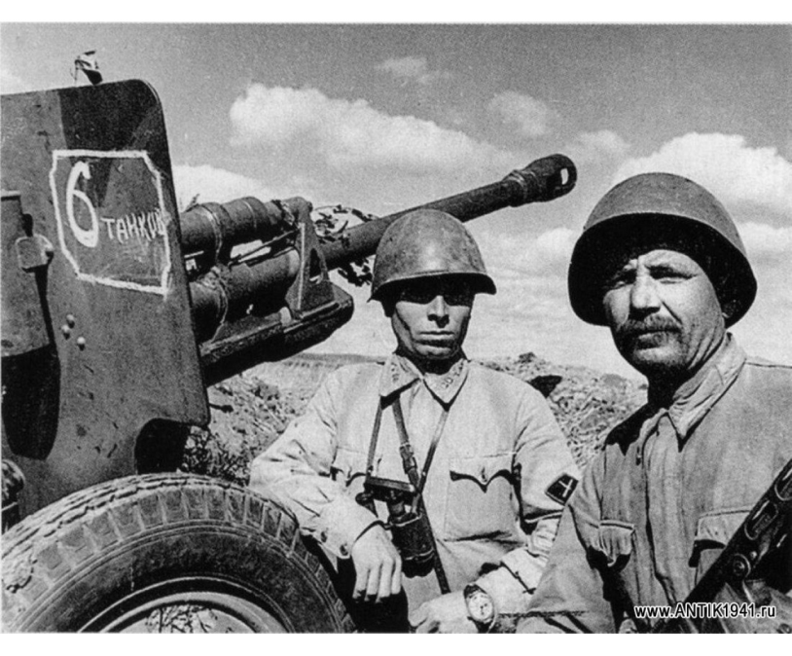
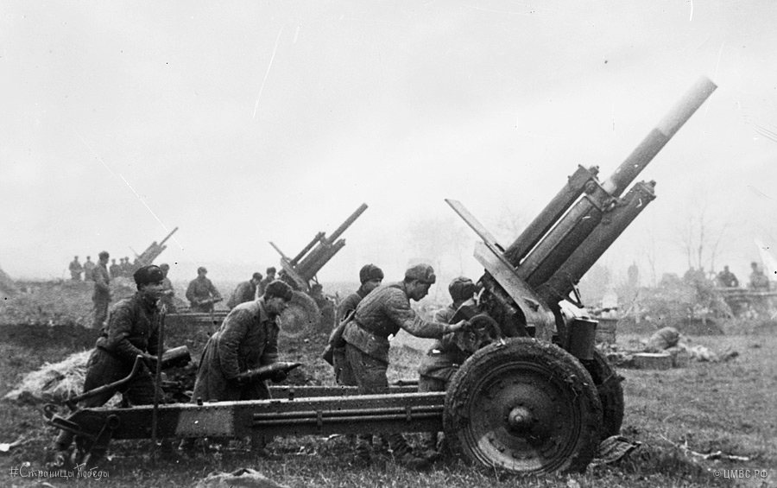
Notes:
Артиллерист – артиллеристы – много артиллеристов

Slide 10
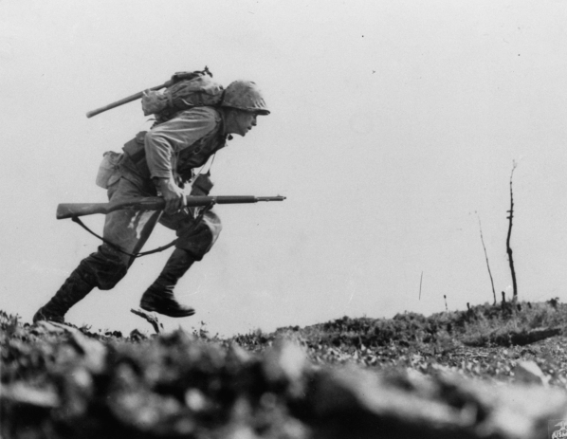
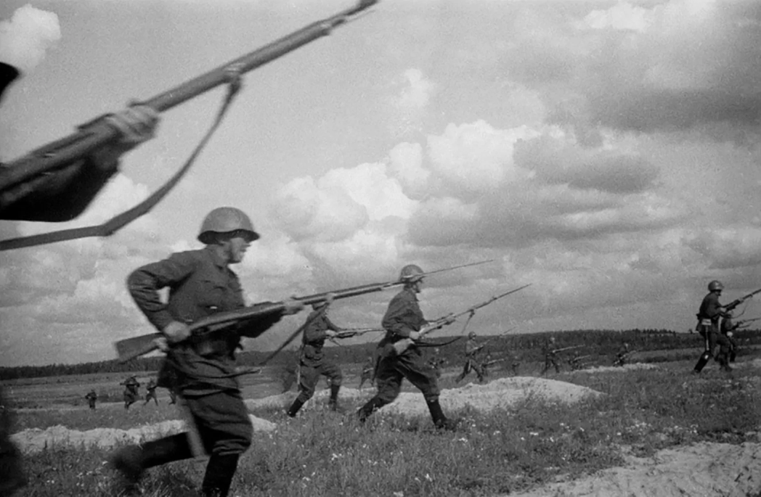
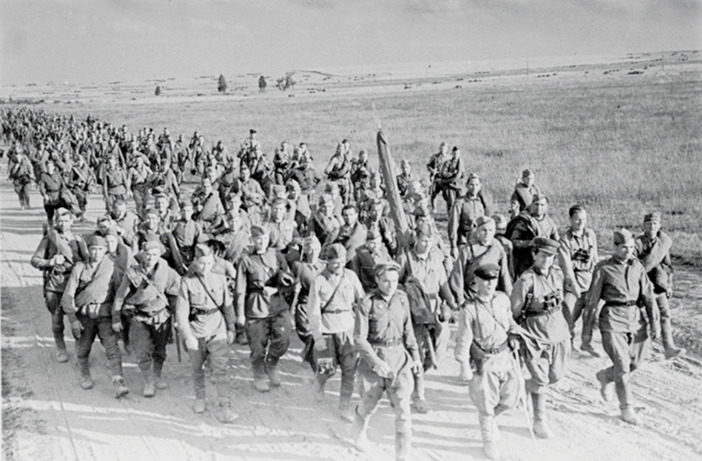
Notes:
Пехотинец – пехотинцы – много пехотинцев
Словарная работа: объясните детям, что «пехотинец» – это вооруженный солдат, воюющий на земле.

Slide 11
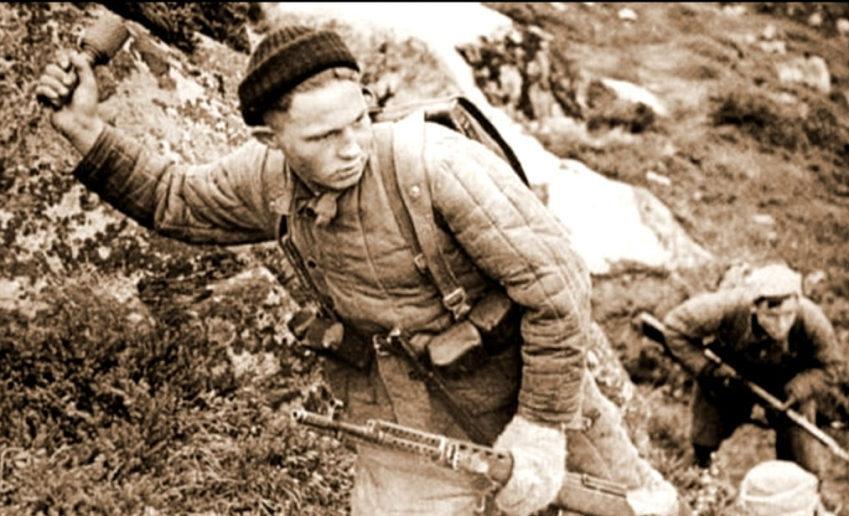
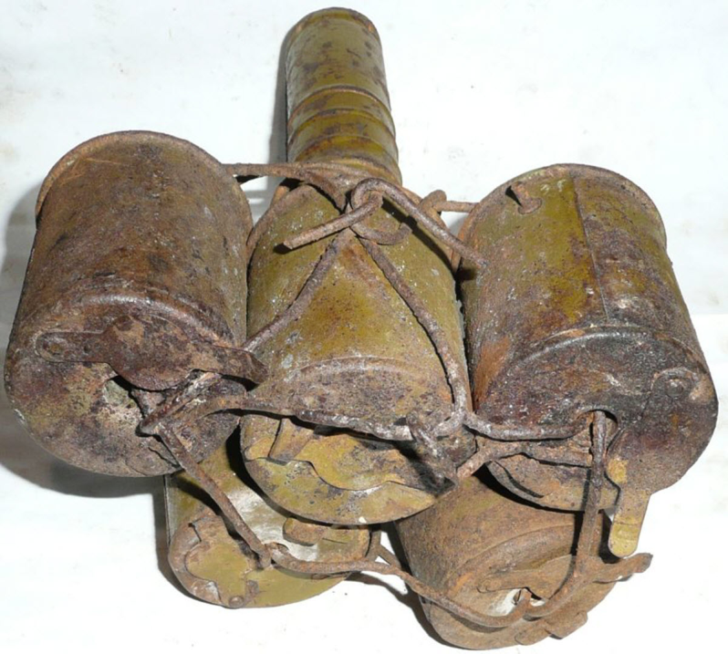
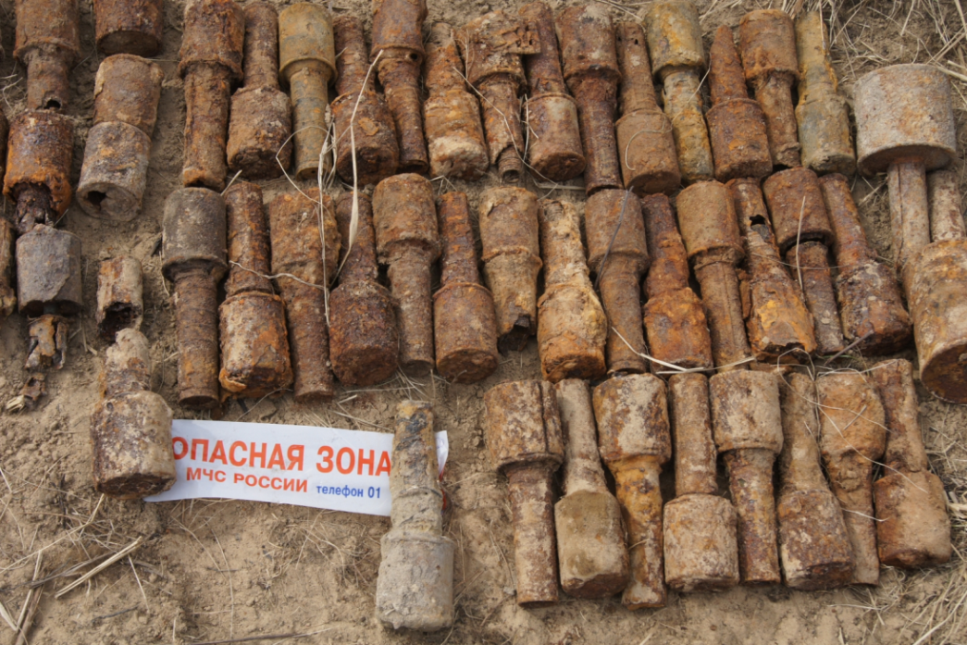
Notes:
Граната – гранаты – много гранат

Slide 12
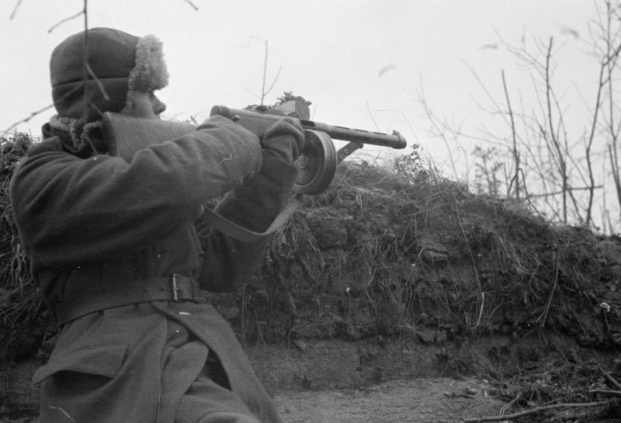
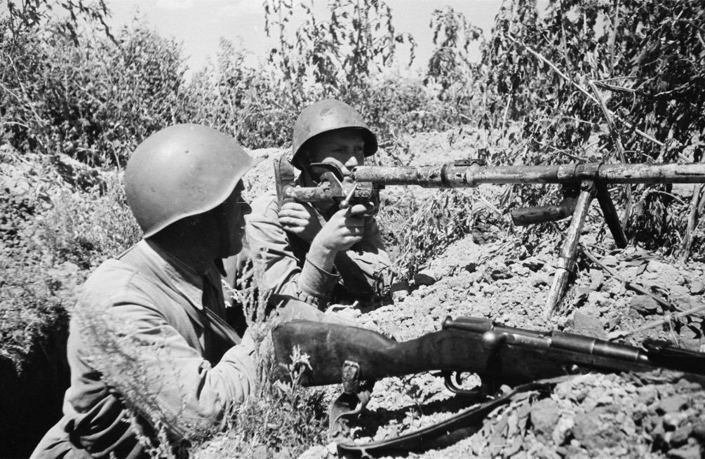
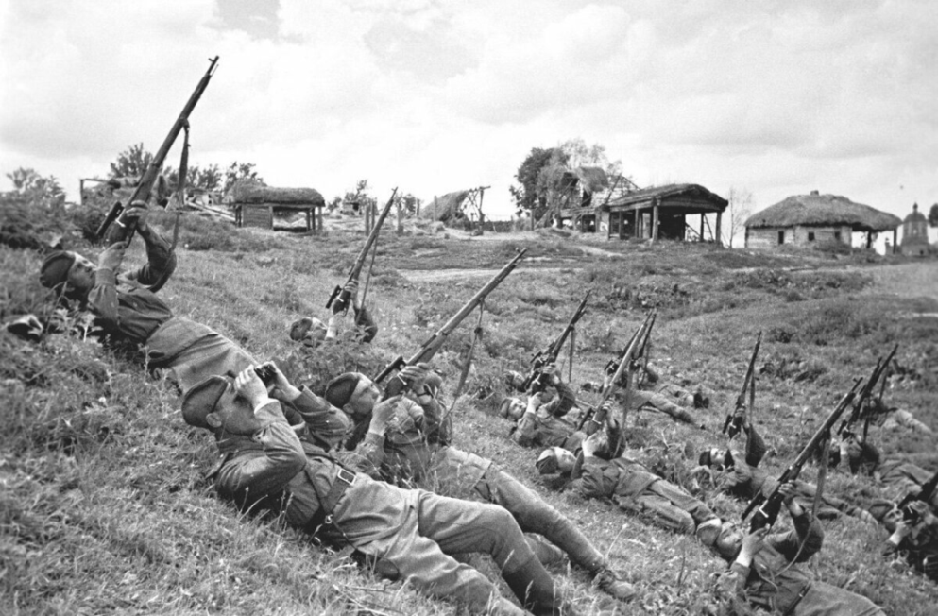
Notes:
Боец стреляет – бойцы стреляют - много бойцов стреляют

Slide 13
МБДОУ г. Иркутска детский сад № 84 Кашина Анастасия Николаевна

